Slide 1
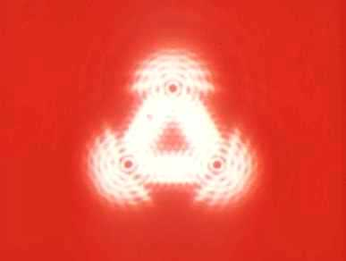
第四章
光 的 衍 射
（Diffraction of light）

Slide 2
目 录
§23.1 衍射现象、惠更斯— 菲涅耳原理
§23.2 单缝的夫琅禾费衍射、半波带法
§23.3 光栅衍射
§23.4 光学仪器的分辨本领
§23.5 X射线的衍射
*巴比涅原理与细丝、细粒的衍射
*全息照相

Slide 3
§23.1 衍射现象、惠更斯—菲涅耳原理
一、光的衍射（ diffraction of light ）
1、定义：
光在传播过程中能绕过障碍物的边缘
而偏离直线传播的现象叫光的衍射。
衍射屏
观察屏
衍射屏
观察屏
L′
L
S
λ
S
λ
*
a
一般a ≯ 10³ λ
孔的衍射
缝的衍射

Slide 4
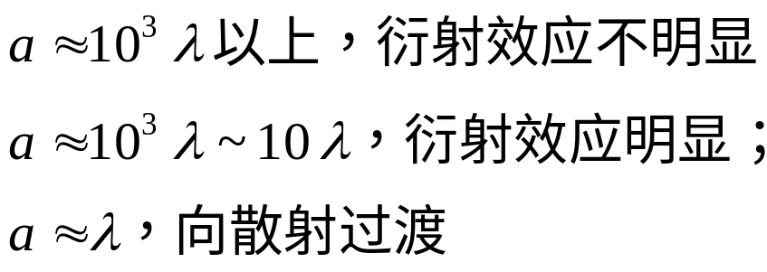
障碍物尺寸a
关于散射
分子理论：当入射光照射在介质（与波长相比拟的尺度）上时，将激起其中电子作受迫振动，从而发出相干的次波（注意：这儿的次波与惠更斯-菲涅耳原理中提及的次波不同）。理论上可以证明，只要分子的密度是均匀（波长范围内）的，次波相干叠加的结果，只剩下遵从几何光学规律的光线，沿其余方向的振动完全抵消。但如果尺度在波长数量级的邻近介质小块之间在光学性质上（如折射率等）有较大差异，在光波的作用下它们将成为强度差别交大的次波源，而且从他们到空间各点已有不可忽略 的光程差，这些次波相干叠加的结果，就产生了散射光。

Slide 5
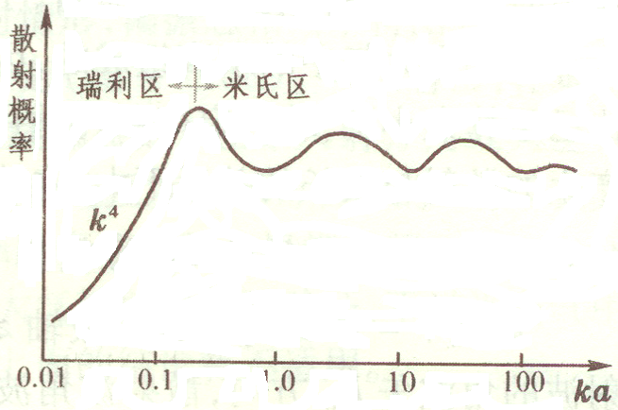

瑞利散射： 散射体的尺度（分子尺度）比波长小
瑞利散射定律：散射光强度与波长的四次方成反比
米氏散射：颗粒较大，散射光强度与波长不敏感
天空为什么是蓝色的；
旭日和夕阳为什么是红的；
云为什么是白色的(云-小水滴和空气中的粉尘，直径较大）；

Slide 6
2、分类
观察屏
衍射屏
光源
S
*
L
D
B
P
（1）菲涅耳（Fresnel）衍射(近场衍射）
L 和 D中至少有一个是有限值。
（2）夫琅禾费（Fraunhofer）衍射（远场衍射）
L 和 D皆为无限大（可用透镜实现）。

Slide 7


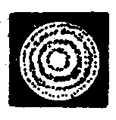
圆孔的衍射图象：
L
S
P₁
B
P₂
P₃
P₄
孔的投影
菲涅耳衍射
中心亮暗取决于距离
夫琅禾费衍射
【演示】圆孔、单缝的夫琅禾费衍射

Slide 8
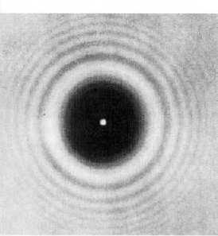
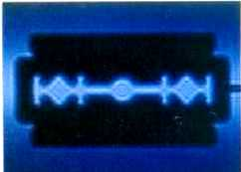
刀片边缘的衍射
圆屏衍射
（中间总是亮点）
（泊松点）

Slide 9
3、本章的任务
观察屏
衍射屏
光源
S
*
L
D
B
P
研究计算观察屏上光的强度分布的方法

Slide 10
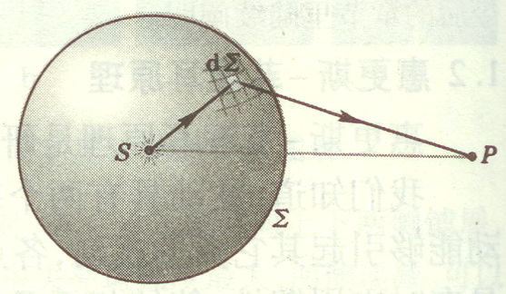
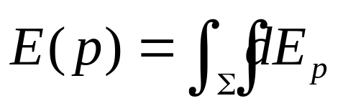

二、惠更斯—菲涅耳原理 （Huygens — Fresnel principle）
波传到的任何一点都是子波的波源。
各子波在空间某点的相干叠加，决定了该点波的强度。
P点的总振幅
注意是相干叠加

Slide 11
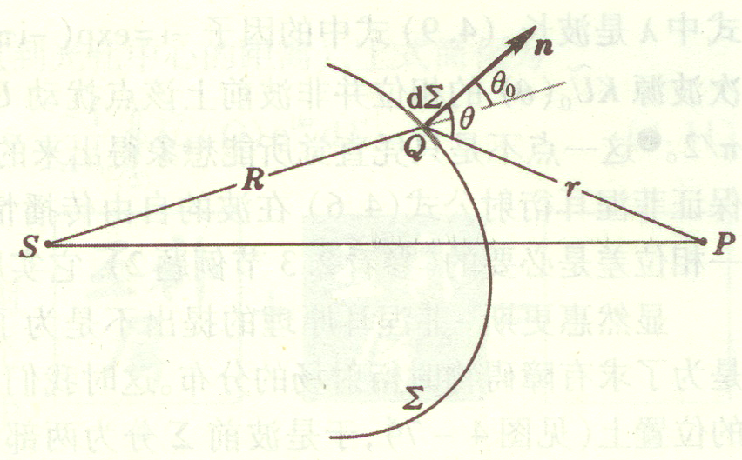
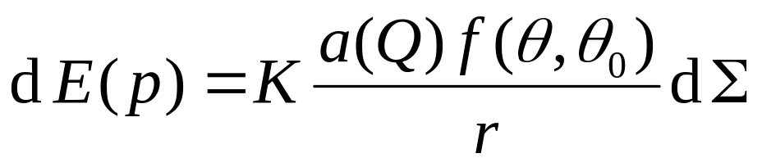
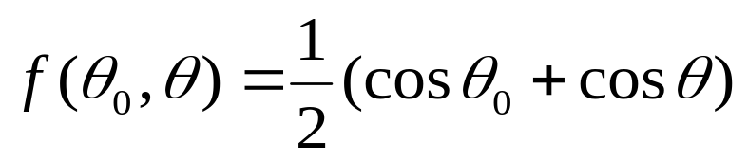
K为比例系数，a(Q)取决于波前上Q处的波的振动函数，f(θ )称方向因子（倾斜因子，Obliquity factor）
1882年以后，基尔霍夫（Kirchhoff）求解电磁波动方程，
得到了E(p)的表示式，
使得惠-菲原理有了波动理论的根据。
基尔霍夫给出的倾斜因子为

Slide 12
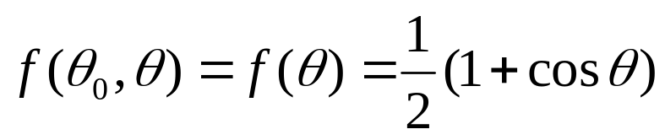

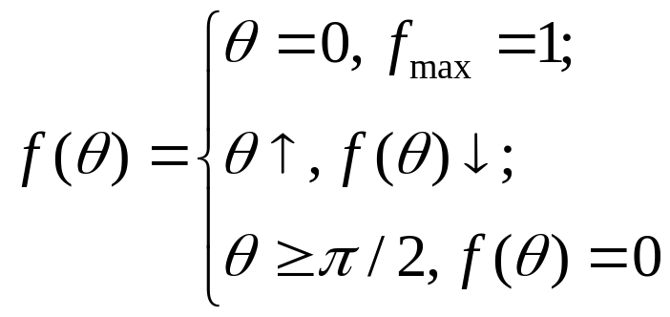
基尔霍夫给出的倾斜因子为
对于波面为以点光源为球心的球面的时候
菲涅耳当初的猜想为

Slide 13
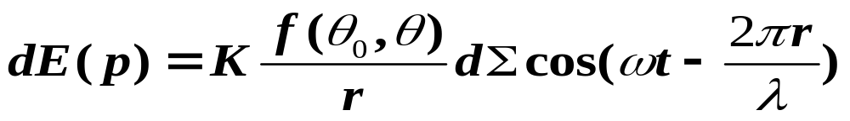
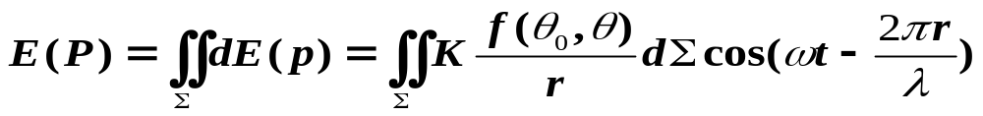
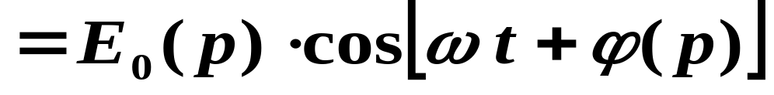
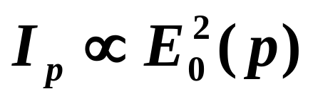
相干叠加（各子波源之间有相位关系）
⎯ 菲涅耳积分。
p 点波的强度

Slide 14
由菲涅耳积分计算观察屏上的强度分布，很复杂。
常用半波带法、振幅矢量法。

Slide 15
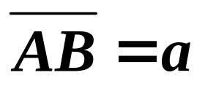
§23.2 单缝的夫琅禾费衍射、半波带法
一、装置和光路
缝平面
观察屏
透镜L
S：单色线光源
透镜L′
·
p
B
θ
S
a
θ
缝宽
*
0
δ
θ ： 衍射角
A
f ′
f

Slide 16
缝平面
观察屏
透镜L
透镜L′
·
p
B
θ
S
a
θ
*
0
δ
A
f ′
f
近似为常数
单位面积衍射屏在观察屏P点贡献的振幅大小相同

Slide 17

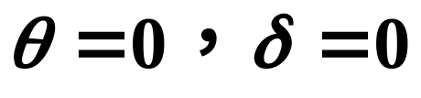

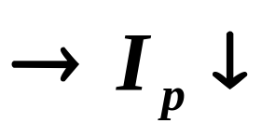
缝平面
观察屏
透镜L
透镜L′
·
p
B
θ
S
a
θ
*
0
δ
A
f ′
f
A→p和B→p 的光程差为
— 中央明纹（中心）
— p点明亮程度降低

Slide 18




二、半波带法－计算观察屏上的强度分布
（1）
当 时，
可将缝看成1个“半波带”
θ
B
a
半波带
A
λ/2
明条纹

Slide 19

（2）
当 时，
可将缝分为两个“半波带”
θ
1
B
2
相消
1′
半波带
2′
1
a
相消
半波带
2
半波带
1′
2′
半波带
A
λ/2
两个半波带发的光，在 p 点干涉相消形成暗纹。

Slide 20
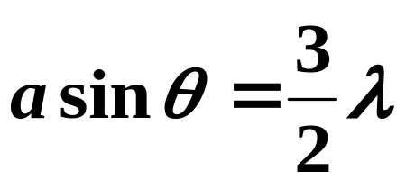

（3）当 时，可将缝分成三个半波带，
其中两相邻半波带的衍射光相消，
B
θ
余下一个半波带的衍射光不被抵消
a
— 在 p 点形成明纹（中心）
A
λ/2
（4）当 时，
可将
B
θ
缝分成四个半波带，
a
两相邻半波带的衍射光
A
λ/2
相消， p 点形成暗纹。

Slide 21
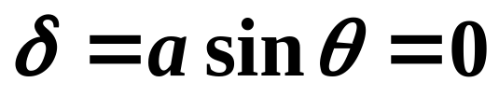
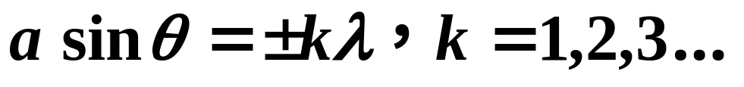
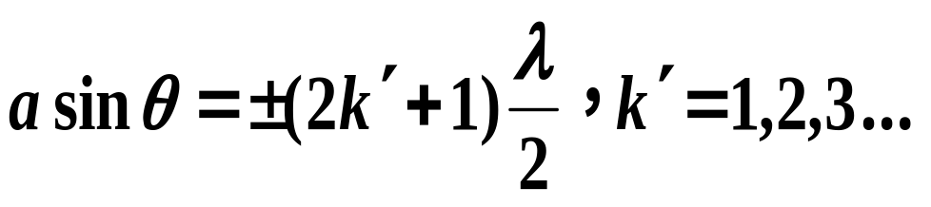
半波带法得到的一般结果：
（准确）
— 中央明纹中心
（准确）
— 暗纹
— 明纹中心
（近似）
中央明纹中心和暗纹位置是准确的，其余明纹中心的位置是近似的，与准确值稍有偏离。

Slide 22
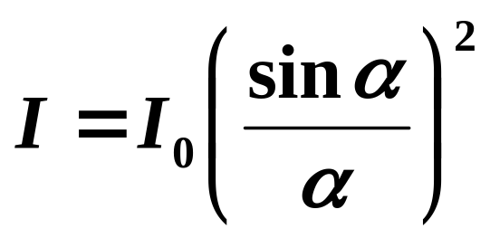
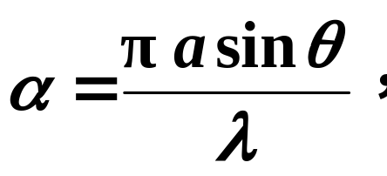
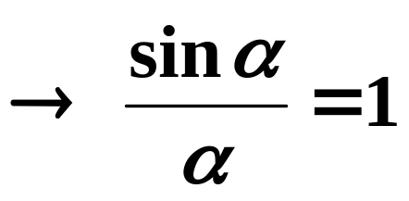

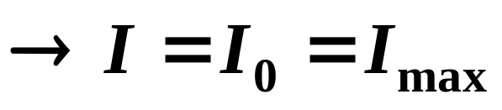
三、光强公式
用振幅矢量法（见后）可导出单缝衍射的
光强公式：
其中
1、主极大（中央明纹中心）位置
·
p
B
S
a
*
0
A

Slide 23
·
p
B
S
a
*
0
A

Slide 24



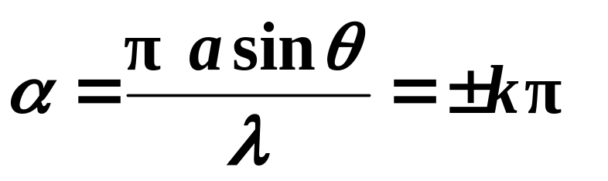
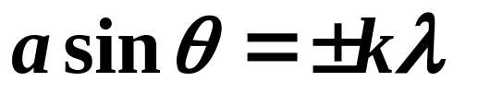
2、极小（暗纹）位置
由
此时应有
这正是缝宽可以分成偶数个半波带的情形。

Slide 25
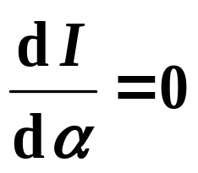
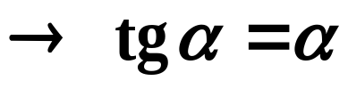
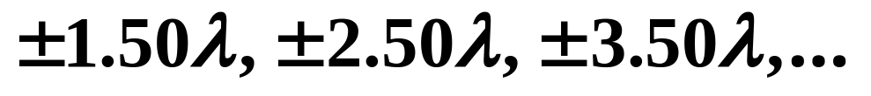
满足
3、次极大位置：
y
y₁ = tgα
y₂ = α
·
·
·
-2π
-π
0
π
2π
α
·
·
-2.46π
-1.43π
0
+1.43π
+2.46π
解得 ：
相应 ：
半波带法：

Slide 26
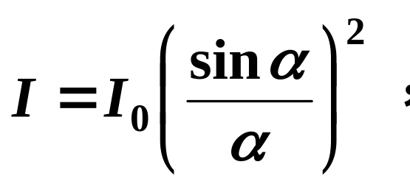
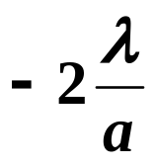
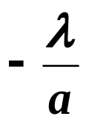

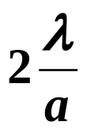
4、光强：
将
依次带入光强公式
得到
从中央（光强 I₀）往外各次极大的光强依
次为0.0472I₀ ， 0.0165I₀， 0.0083I₀ …
1
I / I₀
相对光强曲线
I_{次极大} << I_{主极大}
0.017
0.047
0.047
0.017
sinθ
0

Slide 27
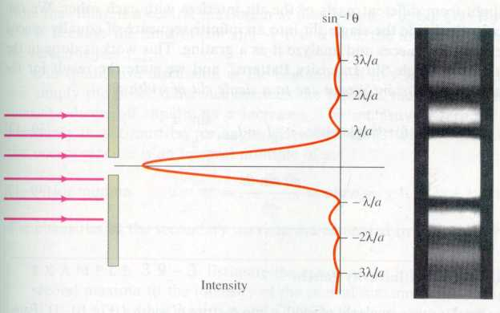

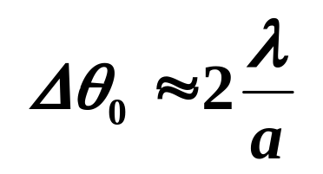
角宽度
单缝衍射图样
【演示】单缝衍射

Slide 28
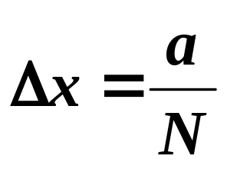

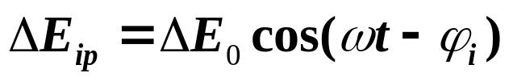
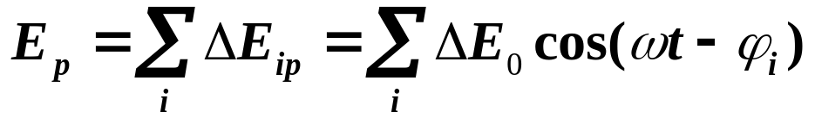
Δ 四、用振幅矢量法推导光强公式
x
将缝等分成 N个窄带，
缝平面
透镜
观测屏
缝宽a
p
每个
B
Δx
窄带宽为：
λ
θ
C
0
A
Δxsinθ
f
各窄带的振动方程
各子波在 p点引起的振动方程为

Slide 29
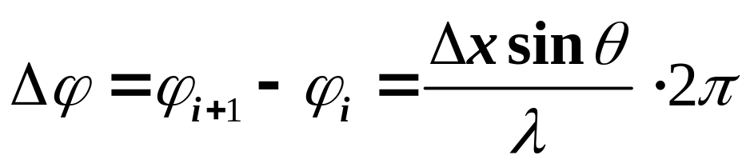
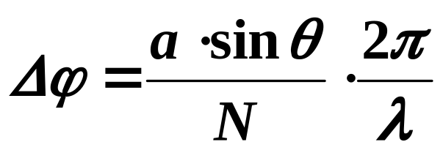
缝平面
透镜
观测屏
x
缝宽a
p
B
Δx
λ
θ
C
0
A
Δxsinθ
f
相邻窄带发的子波到 p点的相位差为：
（ N 很大）

Slide 30
在p点，N个同方向、同频率、同振幅、初相依次差恒量Δϕ 的简谐振动合成，合成的结果仍为简谐振动。
p点合振幅E_{p} 是各子波振幅矢量和的模。
对于中心点：
θ = 0, Δϕ = 0
→ E₀ = N ΔE₀
ΔE₀
…
E₀

Slide 31
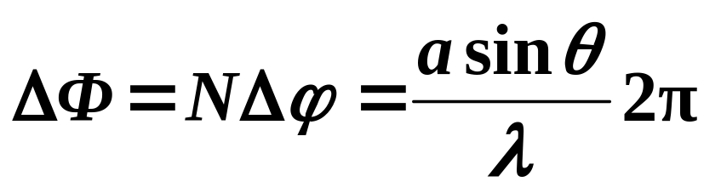
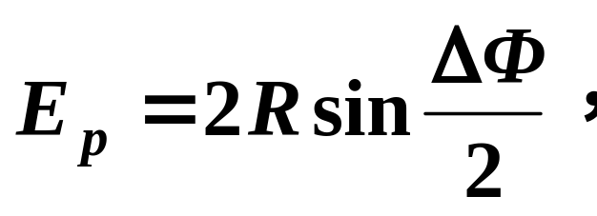
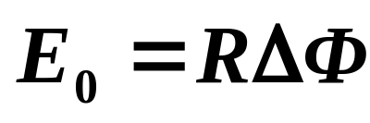
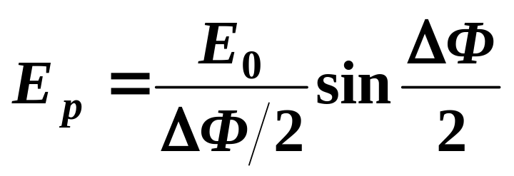
对于其他点 p：
Δϕ ≠ 0，
E_{p} < E₀ 。
当N → ∞时， N个相接
E_{p}
的折线将变为一个圆弧，
圆弧对应的圆心角为ΔΦ
ΔE₀
Δϕ
ΔΦ
E_{P}
R
E₀
ΔΦ
∴

Slide 32
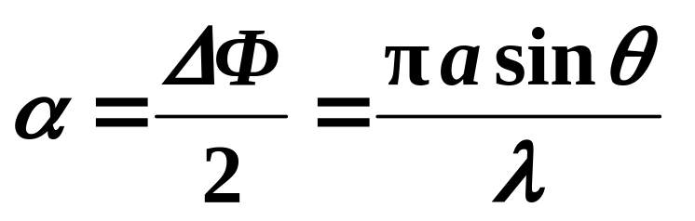
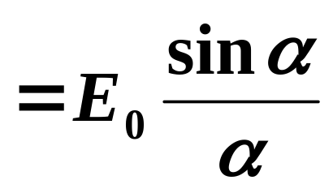


设
因此，光强为
⎯ 中央明纹中心光强

Slide 33












五、条纹的宽度
1、中央明纹宽度：两个第一级暗纹间的距离。
观测屏
第一级暗纹位置
衍射屏
透镜
x₂
x₁
θ₁
0
I
一般θ角较小，
f
角宽度
线宽度
— 衍射反比定律

Slide 34





2、其他明纹（次极大）宽度
观测屏
第 k 级暗纹的位置
衍射屏
透镜
x₂
x₁
第 k+1 级暗纹的位置
θ₁
0
I
第 k 级明纹宽度
f
在
时，
有
—单缝衍射明纹宽度的特征

Slide 35


3、波长对条纹间隔的影响
观测屏
衍射屏
透镜
x₂
x₁
θ₁
0
I
f
— 波长越长，条纹间隔越宽。

Slide 36



4、缝宽变化对条纹的影响
— 缝宽越小，条纹间隔越宽。
对于第一级暗纹位置
I
观测屏
0
sinθ
衍射屏
透镜
x₂
x₁
只有中央明纹，屏幕一片亮。
θ₁
0
I
f

Slide 37



观测屏
衍射屏
透镜
x₂
x₁
θ₁
0
I
f
对于第一级暗纹位置
只显出单一的明条纹 ⎯ 单缝的几何光学像
几何光学是波动光学在a >>λ 的极限情形。

Slide 38
六、干涉和衍射的联系与区别
干涉和衍射都是波的相干叠加，
但干涉是
有限多个分立光束的相干叠加，
衍射是波阵面
上无限多个子波的相干叠加。
二者又常出现在
同一现象中。
公路
L
d
【例】
如图示：
15°
a
λ
已知：一波长为λ = 30mm的雷达在距离路边为
d =15m处，雷达照射中心与公路成15°角，天线宽度a = 0.20m。 求雷达监视范围内公路的长度L。

Slide 39








公路
L
d
α
β
a
θ₁
15°
解：将雷达波束看成是单缝衍射的 0 级明纹
由
有
如图
所以

Slide 40


§23.3 光栅衍射
一、光栅（grating）
光栅是现代科技中常用的重要光学元件。
光通过光栅衍射可以产生明亮尖锐的亮纹，
复色光入射可产生光谱，用以进行光谱分析。
1、光栅的概念
光栅是由大量的等宽等间距的平行狭缝构成的光学元件
从广义上理解，任何具有空间周期性的衍射屏，都可叫作光栅。

Slide 41
2、光栅常数
(空间周期性的表示)
d = a+b
a ⎯ 透光部分的宽度
b ⎯ 不透光部分的宽度
普通光栅刻线为数十条/mm
— 数千条/mm，
用电子束刻制可达数万条/mm（d ∼10⁻¹μm）。

Slide 42

透射光栅和反射光栅
透射光栅
反射光栅
d
d
光栅是由大量的等宽等间距的平行狭缝
（或反射面）构成的光学元件。
从广义上理解 任何具有空间周期性的衍射屏，都可叫作光栅。
a ⎯ 透光（或反光）部分的宽度
d = a+b
b ⎯ 不透光
（或不反光）部分的宽度

Slide 43
二、光通过光栅后的光强分布
缝平面 G
观察屏
透镜 L
λ
θ
p
d
θ
0
焦距 f
dsinθ
各缝之间的干涉和每缝自身的夫琅禾费衍射，
决定了光通过光栅后的光强分布
⎯多光束干涉和单缝衍射联合作用的结果。

Slide 44

1、各缝衍射光强度极大值位置重叠
以双缝为例
单缝衍射：
a
λ
d
I
光轴
f
遮挡板
强度分布对否？
透镜
观察屏

Slide 45
正确的分布
单缝衍射：
a
λ
d
I
f
透镜
观察屏

Slide 46
双缝衍射
单缝衍射：
观察屏
透镜
a
θ
λ
d
I
θ
f
总强度的分布？
缝衍射光强极大值的位置，在屏上重叠。
总强度的分布，是两束光的相干叠加。

Slide 47

2、多光束干涉（multiple-beam interference）
缝平面 G
观察屏
以4缝为例
透镜 L
λ
θ
p
每个缝发的光在对应衍射角θ 方向的 p点的光振动的振幅为E_{p}
d
θ
0
焦距 f
dsinθ
相邻缝发的光在 p点的相位差为Δϕ 。
p点光振动的合振幅
E_{P}
Δϕ

Slide 48





缝平面 G
观察屏
p点光振动的合振幅
透镜 L
λ
θ
p
d
θ
0
E_{P}
Δϕ
焦距 f
dsinθ
p点为干涉主极大
0 级亮纹中心：
— 正入射光栅方程
1 级亮纹中心：
k = 0,1,2,…
多光束干涉主极大的位置与缝的个数无关
E_{p}
主极大光的强度
NE_{p}

Slide 49
缝平面 G
观察屏
透镜 L
λ
θ
p
d
θ
0
焦距 f
dsinθ
— 正入射光栅方程
k = 0,1,2,…
0 级亮纹和1级亮纹之间有暗纹吗？

Slide 50








p点光振动的合振幅
E_{P}
Δϕ
暗纹条件：各振幅矢量构成闭合多边形

Slide 51


暗纹条件：各振幅矢量构成闭合多边形
N = 4
0级
1级
主极大位置不变
相邻主极大间有3个 暗纹和2个次极大
sinθ
-2(λ/d)
-(λ/d)
0
λ/d
2λ/d
条纹变窄、变亮。

Slide 52
如有N个缝
p点光振动的合振幅
E_{P}
Δϕ
p点为干涉主极大时：
k = 0,1,2,…
E_{p}
0 级亮纹中心：
NE_{p}
1 级亮纹中心：

Slide 53









0 级亮纹和1级亮纹之间暗纹位置
N个缝的暗纹，要求：
而：
闭合
E_{p}
K级亮纹与k＋1级亮纹之间的暗纹位置
亮纹位置
暗纹位置

Slide 54





相邻主极大间距：
闭合
E_{p}
相邻暗纹间距：

Slide 55


相邻主极大间有?个暗纹和?个次极大
N = 4
0级
1级
主极大
暗纹
sinθ
-2(λ/d)
-(λ/d)
0
λ/d
2λ/d
相邻主极大间有N－1个暗纹和N－2个次极大

Slide 56
3、光栅衍射（grating diffraction）
缝平面 G
观察屏
透镜 L
λ
θ
p
d
θ
0
焦距 f
Δϕ
E_{P}
dsinθ
N = 4
0级
1级
sinθ
-2(λ/d)
-(λ/d)
0
λ/d
2λ/d

Slide 57
（1）多缝干涉主极大受单缝衍射的调制
缝平面 G
观察屏
透镜 L
λ
θ
p
d
θ
0
焦距 f
E_{p}
dsinθ
I/ I₀
NE_{p}
N = 4
N²
多缝干涉
sinθ
-8
-4
0
4
8
(λ/d)

Slide 58
I_{0单}
单缝衍射
sinθ
-2
-1
0
1
2
(λ /a)
N = 4
N²=I/I0_{单}
多缝干涉
sinθ
-8
-4
0
4
8
(λ/d)
N²I_{0单}
光栅衍射
光强曲线
sinθ
-8
-4
0
4
8
(λ /d )

Slide 59





（2）缺级现象
例如：
d = 4a
I_{0单}
I_{单}
N = 4
sinθ
-2
-1
0
1
2
(λ /a)
I
N²I_{0单}
缺级
sinθ
-8
-4
0
4
8
(λ /d )

Slide 60







干涉明纹位置：
衍射暗纹位置：
时，
此时在应该干涉加强
的位置上没有衍射光到达，
从而出现缺级。
干涉明纹缺级级次：
总能化成整数比，出现明纹缺级。

Slide 61

例如：
d = 4a
干涉明纹（主极大）缺级的级次：
I_{0单}
I_{单}
N = 4
sinθ
-2
-1
0
1
2
(λ /a)
I
N²I_{0单}
缺级
sinθ
-8
-4
0
4
8
(λ /d )

Slide 62



4、光栅衍射的光强公式
缝平面 G
观察屏
透镜 L
o
NΔϕ
λ
θ
p
·
R
d
Δϕ
A_{p}
θ
0
R
Δϕ
焦距 f
dsinθ
E_{p}
每个单缝在 p点（对应衍射角θ ）均有
相邻缝在 p点的相位差

Slide 63









每个单缝在 p点（对应衍射角θ ）均有
o
NΔϕ
·
R
Δϕ
A_{p}
R
相邻缝在 p点的相位差
Δϕ
E_{p}
可以证明所有矢量的起点和终点都在一个圆上(见后)，所有的等腰三角形全等
p点合振幅为
总圆心角等于

Slide 64






光栅衍射的光强：
⎯ 单缝中央主极大光强
⎯ 单缝衍射因子
⎯ 多光束干涉因子

Slide 65

例如：
N = 4，d = 4a
I_{0单}
I_{单}
单缝衍射光强曲线
sinθ
-2
-1
0
1
2
(λ/a)
多光束干涉光强曲线
N² I_{0单}
I_{0单} sin²Nβ/sin²β
sinθ
-8
-4
0
4
8
(λ/d)
I
N²I_{0单}
单缝衍射
轮廓线
光栅衍射光强曲线
sinθ
-8
-4
0
4
8
(λ/d)

Slide 66
单缝衍射和多缝衍射干涉的对比 （d =10a）
单缝
多缝
缺级
19个明条纹
缺级
【演示】
单、双、三、多缝的衍射
一维和正交光栅衍射

Slide 67







三、斜入射光栅 相控阵雷达
1、光线斜入射时的光栅方程
— 正入射光栅方程
斜入射时的光栅方程
缝平面 G
观察屏
光栅
观察屏
L
透镜 L
p
λ
p
d sin i
θ
d
θ
θ
o
0
i
λ
f
焦距 f
dsinθ
d sinθ
k = 0,1,2,…

Slide 68

光栅
观察屏
L
p
d sin i
角度符号规定：由法线转向光线，逆时针为正。
θ
o
i
光栅
衍射光
λ
f
θ > 0
法线
d sinθ
i > 0
入射光
斜入射可获得更高级次条纹（教材例23.6）
对于确定的k，i变化，则θ 也变化。

Slide 69




例如0级衍射光（k = 0），
有
改变入射光的角度 ，即可改变 0 级衍射光的方向。
光栅
观察屏
L
改变入射光的角度 的本质：
p
d sin i
相邻入射光的相位差：
θ
o
i
λ
f
d sinθ
改变相邻入射光的位相差 ，即可改变 0 级衍射光的方向。

Slide 70
2、相控阵雷达
（1）扫描方式
一维阵列的相控阵雷达
靶目标
• 相位控制扫描
d
移
• 频率控制扫描
λ
θ
相
n
微波源
器
辐射单元
（2）回波接收
通过同样的天线阵列接收。

Slide 71
（3）相控阵雷达的优点
无机械惯性，可高速扫描。
一次全程扫描仅需几微秒。
由计算机控制可形成多种波束。
能同时搜索、跟踪多个目标。
不转动、天线孔径可做得很大。
辐射功率强、作用距离远、分辨率高…
相控阵雷达除军事应用外，还可民用：
如地形测绘、
气象监测、
导航、
测速（反射波的多普勒频移）☹

Slide 72

设在美国鳕角（Cape cod）的相控阵雷达照片
阵列宽31m，有1792个辐射单元，覆盖240º视野。
能探测到5500公里范围内的10m²大小的物体。
用于搜索洲际导弹和跟踪人造卫星。

Slide 73

§23.4 光学仪器的分辨本领 光栅光谱
一、透镜的分辨本领
I / I₀
1、圆孔的夫琅禾费衍射
相对光强曲线
1
观察屏
sinθ
衍射屏
L
0
λ
1.22(λ/D)
θ₁
中央亮斑
（爱里斑）
爱里斑
（Airy disk）
圆孔孔径为D
f
D↑
λ ↓
集中了约84%的衍射光能。
爱里斑变小
【演示】圆孔衍射

Slide 74
2、透镜的分辨本领
f
几何光学：
（经透镜）
物点 ⇒ 象点
物（物点集合）⇒ 象（象点集合）
波动光学 ：
（ 经透镜）
物点 ⇒ 象斑
物（物点集合） ⇒ 象 （象斑集合）
衍射限制了透镜的分辨能力。

Slide 75

估算人眼瞳孔爱里斑的大小

Slide 76

小孔（直径D）对两个靠近的遥远的点光源的分辨
离得远
可分辨
瑞利判据
刚能分辨
离得太近
不能分辨

Slide 77
瑞利判据
（Rayleigh criterion）：
对于两个等光强的非相干的物点，
如果
一个象斑的中心恰好落在另一象斑的边缘
（第一暗纹处），
则此两物点被认为是刚刚
可以分辨的。
若象斑再靠近就不能分辨了。
非相干叠加
两个光点
刚可分辨
两个光点
不可分辨
瑞利判据

Slide 78



S₁
D
δθ
*
0
*
I
S₂
最小分辨角
（angle of minimum resolution）：
分辨本领
（resolving power）：

Slide 79


望远镜：
λ 不可选择，
▲ 世界上最大的光学望远镜：
D = 8 m
建在了夏威夷山顶。
▲世界上最大的射电望远镜：
D = 305 m
建在了波多黎各岛的
Arecibo，
能探测射到整个
地球表面仅10⁻¹²W的功率，
也可探测引力波。

Slide 80

FAST 中国天眼
FAST（Five-hundred-meter Aperture Spherical radio Telescope）500米口径球面射电望远镜位于贵州省黔南布依族苗族自治州平塘县大窝凼的喀斯特洼坑中。被誉为“中国天眼”，由我国天文学家于1994年提出构想，于2016年9月25日落成启用。由中国科学院国家天文台主导建设，是具有我国自主知识产权、世界最大单口径、最灵敏的射电望远镜。
窥探星际之间互动的信息，观测暗物质，测定黑洞质量，甚至搜寻可能存在的星外文明。与德国波恩100米望远镜相比，“天眼”的灵敏度提高了约10倍；与美国Arecibo 350米望远镜相比，“天眼”的综合性能也提高了约10倍。“天眼”能够接收到137亿光年以外的电磁信号，观测范围可达宇宙边缘。

Slide 81


显微镜：
D不会很大，
°
°
电子 ：
0.1A ∼ 1A
（10 ⁻² ∼10 ⁻¹ nm）
所以电子显微镜分辨本领很高，
可观察物质
的结构。
▲ 在正常照明下，人眼瞳孔直径约为3mm，
°
对λ = 0.55 μm（5500A）的黄光，δθ ≈ 1′，
可分辨约 9m 远处的相距 2mm 的两个点
（见书P39例23.2）。
逐渐
▲ 夜间观看汽车灯，远看是一个亮点，
移近才看出是两个灯。
▲视力表的设计

Slide 82

One example to break the diffraction limit
Super-resolution ultrasound
Figure 1 | Vessels visualized. Errico et al.1 obtained ultrasound images of rat blood vessels infused with gas-filled microbubbles, which reflect ultrasound waves. By taking images rapidly (at 500 frames per second) and generating difference data to compare sequential images, they were able to pinpoint the locations of the few, well-separated microbubbles that degraded between each image (only a small number of microbubbles are shown here for simplicity, and are not to scale). By repeating this process over many frames, a composite image was built up that revealed the locations of many thousands of microbubbles, making super-resolution images possible in around 150 seconds.
Nature 527 (2015) 451, Nov. 26

Slide 83

二、光栅光谱， 光栅的色散本领、分辨本领
1、光栅光谱
正入射：
k 一定时，λ↑ → θ ↑，
不同颜色光的
主极大位置也不同，形成同一级光谱。
白光（350∼770nm）的光栅光谱是连续谱：
-3级
3级
-2级
-1级
0级
1级
2级
(白)

Slide 84

汞的光栅光谱
【演示】气体光谱

Slide 85



Δ* 2、光栅的色散本领
色散本领：
把不同波长的光在谱线上分开的能力
设：
波长为λ的谱线， 衍射角为 θ ， 位置为 x；
波长λ+δλ 的谱线，衍射角θ +δθ ，位置 x+δ x
定义：
缝平面 G
观察屏
透镜 L
角色散本领
p
λ
θ
d
线色散本领
θ
0
二者的关系
焦距 f
dsinθ
f —光栅后的透镜焦距

Slide 86
不失一般性
斜入射
光栅
观察屏
L
p
d sin i
θ
o
i
λ
f
d sinθ

Slide 87




由
有
角色散本领
与光栅缝
数N 无关
和
线色散本领
减小 d 可增大色散本领，
对级次k更高的光谱，
色散本领还可进一步增大。
增大透镜的焦距 f
（通常可达数米），
还可以再增大线色散本领。

Slide 88



由
和
可看出：
若在 θ 不大处观察光栅光谱，
几乎不变，
所以 D_{θ} 和D_{l} 差不多是常数，
于是有δθ ∝δλ和
δx ∝ δλ，
此时的光谱称匀排光谱（棱镜光谱为
非匀排光谱）。
根据拍好的匀排光谱谱片来测
量未知波长时，
可采用线性内插法。

Slide 89

3、光栅的色分辨本领
（resolving power of grating）
色散本领只反映谱线主极大中心分离的程度，
但不能说明谱线是否重叠，
因为谱线本身是有
宽度的，
为此引入色分辨本领。
λ的k级主极大
λ+δλ的k级主极大

Slide 90

设入射波长为λ 和λ +δλ 时，
两谱线刚能分辨。
定义：
光栅的色分辨本领
下面分析 R 和哪些因素有关。

Slide 91


按瑞利判据：
λ的k级主极大
λ+δλ的k级主极大
λ的k级主极大与λ+δλ的k级主极大之前的第一个零点重合
λ的k级主极大
λ+δλ的k级主极大
λ+δλ k级主极大前的第一个零点

Slide 92




λ的k级主极大
λ+δλ的k级主极大
由图，有：
得
(N >>1)

Slide 93


光栅的色分辨本领：
例如，对波长靠得很近的Na双线：
λ ₁ =λ = 589 nm
λ ₂ =λ +δλ = 589.6nm
若 k = 2，则 N = 491
都可分辨出Na双线
若 k =3， 则 N = 327

Slide 94
§23.5 X 射线的衍射（ diffraction of X-rays ）
一、X 射线的产生
1895年德国物理学家伦琴发现了高速电子撞
击固体可产生一种能使胶片感光、
空气电离、
荧光质发光☹
的中性射线，
称为 X 射线。
X 射线管的结构如下：
X射线管
K — 阴极，A — 阳极
-
K
A
+
A− K间加几万伏高压，
X射线
加速阴极发射的热电子

Slide 95

威廉 . 伦琴
Wilhelm C.RÖntgen
1845 — 1923
德国人
由于发现X射线
获1901年（首届）
诺贝尔物理奖

Slide 96
劳厄（Laue）实验（1912）：
准直缝
晶体
晶体相当
于三维光栅
劳厄斑
·
X射线
·
·
·
衍射图样证实了X 射线的波动性。
X射线 λ : 10 ⁻² ⎯ 10¹nm
（10 ⁻¹ ⎯ 10 ² Å）

Slide 97

二、X 射线在晶体上的衍射
1
晶面
2
Φ
Φ
d′′
•
•
•
•
•
•
d
A
B
•
•
•
•
•
•
: 掠射角
C
dsinΦ
•
•
•
•
•
•
•
•
•
•
•
•
•
•
•
•
•
•
d′
晶格、晶向、晶面、晶格常数
d ： 晶面间距
（晶格常数）
NaCl d =0. 28nm
同一入射线对不同的晶面有不同的掠射角

Slide 98

二、X 射线在晶体上的衍射
1
d ： 晶面间距
晶面
2
Φ
Φ
d′′
•
•
•
•
•
•
（晶格常数）
d
A
B
•
•
•
•
•
•
C
dsinΦ
NaCl d =0. 28nm
•
•
•
•
•
•
•
•
•
•
•
•
: 掠射角
•
•
•
•
•
•
d′
1、衍射中心：
每个原子都是散射子波的波源
2、同一层晶面上点间散射光的干涉：
符合反射定律的散射光加强
Φ
Φ
•
•
•
•
•
•
3 、面间散射光的干涉：

Slide 99


散射光干涉加强条件：
——布拉格公式
三、应用
已知Φ、λ 可测d
— X 射线晶体结构分析。
已知Φ、d可测λ
— X 射线光谱分析。
布拉格父子（W.H.Bragg， W.L.Bragg ）
由于利用X射线分析晶体结构的杰出工作，
共同获得了1915年的诺贝尔物理学奖。

Slide 100


威廉 .亨利 . 布拉格（父）
威廉 . 劳伦斯 . 布拉格（子）
1862 — 1942
1890 — 1971

Slide 101

四、实际观察X 射线衍射的作法
1、劳厄法：
使用λ 连续的X射线照射晶体，
得到所有晶
面族反射的主极大。
每个主极大对应一个亮斑
（劳厄斑）。
这样得到的衍射图叫劳厄 (Laue)相。
此法可定晶轴方向。
准直缝
晶体
•
Φ
Φ
•
•
•
•
•
劳厄斑
d
·
•
•
•
•
•
•
X射线
·
·
•
•
•
•
•
•
·
•
•
•
•
•
•
•
•
•
•
•
•

Slide 102


SiO₂ 的劳厄相
2、粉末法：
用确定λ 的X射线入射到多晶粉末。大量无规晶面取向，总可使布拉格条件满足。这样得到的衍射图叫德拜 (Dedye)相。此法可定晶格常数。
粉末铝 的德拜相

Slide 103




五、X 射线衍射与普通光栅衍射的区别
▲ X 射线衍射有一系列的布喇格条件。
晶体内有许多晶面族，
入射方向和λ一定时，
对第i个晶面族有：
☹
一维光栅只有一个干涉加强条件：
—光栅方程。
▲ 晶体在 都确定时，
不一定能满足
布喇格公式
的关系。
一维光栅在λ 和入射方向角 i 确定后，
总能有
衍射角θ 满足光栅方程。

Slide 104
衍 射 小 结
1、一个原理
惠更斯——菲涅耳原理
2、两种方法
半波带法 振幅矢量法
3、三类问题
单缝、圆孔衍射——单纯衍射
光栅 —— 衍射和干涉的综合
X光衍射 —— 空间光栅， 总体是衍射，
具体处理是多光束干涉

Slide 105




4、四点结论
（1）无论孔、缝，衍射都出现光的扩展
，
→ 几何光学
（2）任何光学仪器都存在分辨率的问题
透镜：
（角）
光栅：
（色）

Slide 106



（3）光栅方程
k = 0，1，2， · · ·
i ： 入射角 θ ：衍射角
（4）布喇格公式
Φ ：掠射角

Slide 107





o
NΔϕ
不共面的三点确定一个圆，圆心为O点
·
R
Δϕ
A_{p}
R
先证明
Δϕ
E_{p}
(相同角度的补角相等)
可以证明所有矢量的起点和终点都在一个圆上(见后)
显然
所以得证

